Slide 1
Regionální disparity
Cvičení č. 4
Mgr. Kamila Klemešová
16. 10. 2012

Slide 2
Institucionální e.
Neoklasická e.
Neoliberální e.
Neomarxismus
Keynesiánská e.
Státní zásahy v ekonomice
Stát = tvůrce pravidel hry
Směřování k tržní rovnováze
Všímá si rozdílů mezi regiony (zeměmi)
Práce, hodnota, nadhodnota

Slide 3
Pro pozitivismus platí:
*přesvědčení o kumulativnosti poznání přesvědčení o subjektivitě poznání odmítání kvantifikace *důraz na kvantifikaci

Slide 4
Nejméně výrazný vliv hermeneutiky je v:
sociologii *ekonomii geografii filozofii

Slide 5
Stoupenci Koncepce paradigmat zdůrazňují, že teoretická koncepce je mj. pravdivá, jestliže:
existuje interpretace jednotlivce existuje už nové padigma *existuje kolektivní interpretace už neplatí staré paradigma

Slide 6
Pro pozitivismus je typické:
*ztotožnění subjektu a objektu výzkumu *využívání generalizace *studium faktů *využívání statistických postupů

Slide 7
Pro teorii strukturace platí:
poprvé využit koncept časoroviny struktura jako entita působící nezávisle na jednotlivci *tendence struktur ke stabilizaci v čase *možnost jednotlivců pozměnit strukturu

Slide 8
Kritický racionalismus na rozdíl od pozitivismu:
*nepovažuje hypotézy za definitivní *nepředpokládá kumulativnost poznání neuvažuje objektivní danost reality a jevů nepoužívá kvantitativní metody výzkumu

Slide 9
Mezi fáze retrospektivní metody využívané v kritickém realismu patří:
sekundární primární *extenzivní *intenzivní

Slide 10
Pro koncepci paradigmat platí následující tvrzení:
*interpretace každého jevu je dána rozdílnými historickými podmínkami role subjektu není rozhodující pro interpretaci skutečnosti *role subjektu je rozhodující pro interpretaci skutečnosti interpretace každého jevu není dána rozdílnými historickými podmínkami

Slide 11
Pro kritický realismus je typické: stejně jako strukturalismus nezohledňuje vliv jedince
*na rozdíl od strukturalismu se snaží zohledňovat vliv jedince na rozdíl od strukturalismu nezohledňuje vliv jedince stejně jako strukturalismus se snaží zohledňovat vliv jedince

Slide 12
Charakteristiky pro hodnocení regionálních rozdílů
Socioekonomické charakteristiky
Environmentální charakteristiky

Slide 13
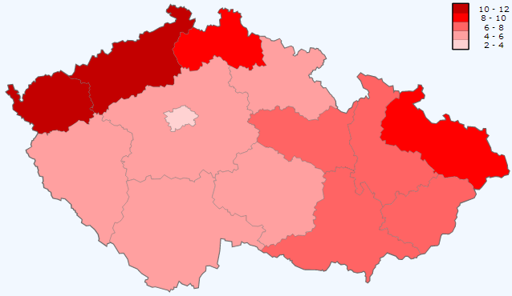
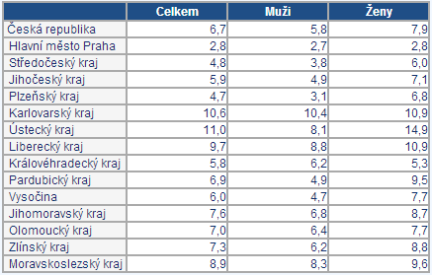
Obecná míra nezaměstnanosti
(2. čtrvtrletí 2012)

Slide 14
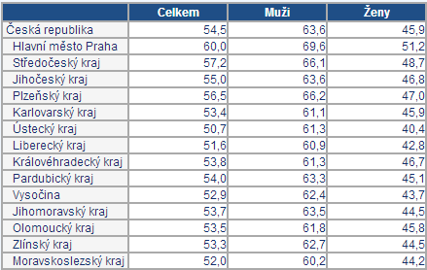
Míra zaměstnanosti (2. čtvrtletí 2012)

Slide 15
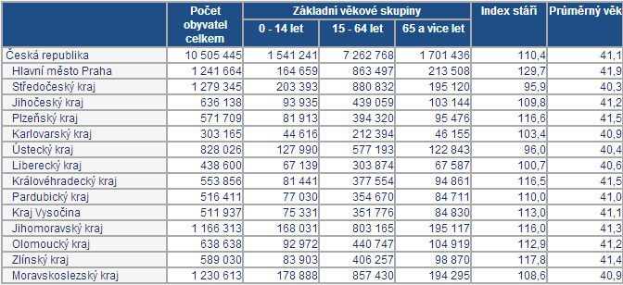
Index stáří
(2011)

Slide 16
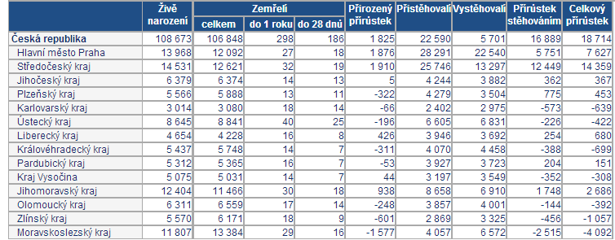
Rok 2011

Slide 17
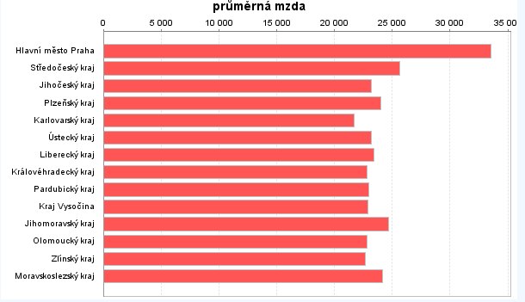
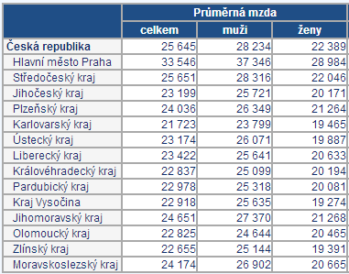

Slide 18
Regiony dle SRR 2007 - 2013
Regiony rozvíjející se
Regiony s průměrnou dynamikou rozvoje
Zaostávající nebo jinak problémové regiony

Slide 20
Zadání cvičení
Jaké kategorie obsahuje typologie regionů pro roky 2014-2020?
V jakém dokumentu vymezení těchto regionů nalezneme?
Jak se liší vymezení pro roky 2007-2013 a 2014-2020?
Co berou do úvahy jednotlivé typologie?
Která typologie je dle vás lepší?
Kdo zpracovával dokumenty, v nichž jsou tyto typologie uvedeny?
Stručně zhodnoťte, zda souhlasíte s vymezením všech regionů, tak jak je uvádí autoři, popř. uveďte, které regiony byste zařadili jinam a proč (u obou typologií)

Slide 21
Odevzdání do 27. 10. 2013 (23:59 hod.) – úterní skupina
28.10. 2013 (23:59 hod.) – středeční skupina
Word minimálně strana – práce ve dvojicích
Do stejného data odevzdají studenti, kteří nesplnili odpovědník, word se 4 otázkami zaměřenými na metodologii, které budou mít 4 možnosti a vyznačí v nich správné odpovědi (otevřena odevzdávárna Náhradní cvičení)

Slide 22
Děkuji za pozornost

